Slide 1
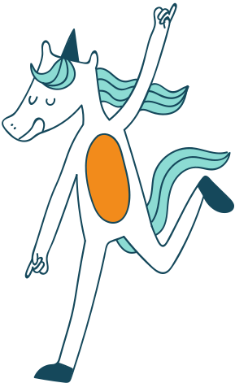




CHÀO MỪNG CÁC EM ĐẾN VỚI BÀI HỌC NGÀY HÔM NAY!

Slide 2




BÀI 23
Bài đọc 2
CHIM RỪNG TÂY NGUYÊN

Slide 3





ĐỌC

Slide 4

CHIM RỪNG TÂY NGUYÊN
Những cơn gió nhẹ làm mặt nước hồ Y-rơ-pao chao mình rung động. Bầu trời trong xanh soi bóng xuống đáy hồ, mặt hồ càng xanh them và như rộng ra mênh mông.
Nơi đây cất lên những tiếng chim ríu rít. Chim đại bàng chân vàng, mỏ đỏ đang chao lượn, bóng che rợp mặt đất. Mỗi lần đại bang vỗ cánh lại phát ra những tiếng vi vu vi vút từ trên nền trời xanh thắm, giống như có hang trăm chiếc đàn cùng hòa âm.

Slide 5
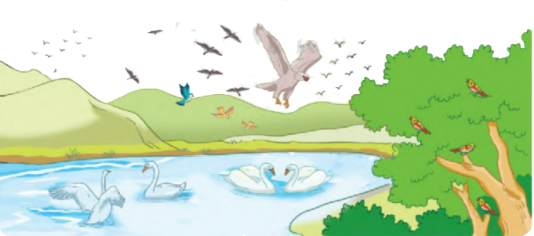
CHIM RỪNG TÂY NGUYÊN
Bầy thiên nga trắng muốt đang bơi lội. Những con chim kơ-púc mình đỏ chót và nhỏ như quả ớt cố rườn cặp mỏ thanh mảnh của mình hót lên lanh lảnh nghe như tiếng sáo.
3. Họ nhà chim đủ các loại, đủ các màu sắc ríu rít bay đến đậu ở những bụi cây quanh hồ, tiếng hót rộn vang cả mặt nước.
Theo THIÊN LƯƠNG

Slide 6
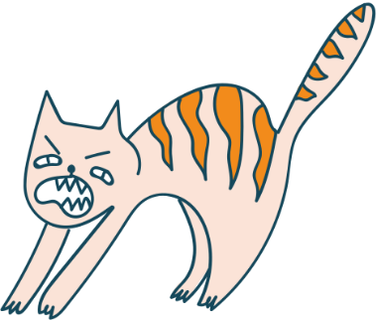
CHÚ THÍCH
Rợp: (bóng che) kín
Hòa âm: phối hợp nhiều âm thanh với nhau cùng lúc.
Thanh mảnh: thon thả, xinh xắn

Slide 7
ĐỌC HIỂU

Slide 8

1. Tìm những từ ngữ tả vẻ đẹp của mặt hồ Y-rơ-pao
Những từ ngữ tả vẻ đẹp của mặt hồ Y-rơ-pao: mặt nước hồ Y-rơ-pao chao mình rung động, mặt hồ càng xanh thêm và như rộng ra mênh mông.

Slide 9
2. Quanh hồ Y-rơ-pao có những loài chim nào?
Quanh hồ Y-rơ-pao có những loại chim: chim đại bàng chân vàng, mỏ đỏ chao lượn; bầy thiên nga trắng muốt đang bơi lội; chim kơ-púc mình đỏ chót và nhỏ như quả ớt; họ nhà chim đủ các loại, các màu sắc ríu rít bay đến.

Slide 10
3. Dựa theo bài đọc, hãy tả lại hình ảnh của một loài chim mà em thích.
Chim đại bàng đẹp lộng lẫy, chân vàng, mỏ đỏ. Mỗi khi nó chao lượn, bóng che rợp mắt đất. Mỗi lần nó vỗ cánh lại phát ra tiếng vi vu vi vút từ trên nền trời xanh thẳm, nghe như có hàng trăm chiếc đàn cùng hòa âm, ngân vang trên bầu trời.

Slide 11
LUYỆN TẬP

Slide 12


1. Bộ phận in đậm trong những câu sau trả lời cho câu hỏi nào?
a. Hồ Y-rơ-pao ở đâu?.
b. Những tiếng chim ríu rít cất lên ở đâu?
c. Họ nhà chim ríu rít bay đến đậu ở đâu?
Hồ Y-rơ-pao ở Tây Nguyên.
Những tiếng chim ríu rít cất lên quanh hồ.
Họ nhà chim ríu rít bay đến cậu ở những bụi cây quanh hồ.

Slide 13
2. Tìm bộ phận câu trả lời cho câu hỏi Ở đâu?
Đại bang chao lượn trên nền trời xanh thẳm.
Trên mặt hồ, bầy thiên nga trắng muốt đang bơi lội.
Ven hồ, những con chim kơ-púc hót lên lanh lảnh.
a. Trên nền trời xanh thẳm.
b. Trên mặt hồ.
c. Ven hồ.

Slide 14


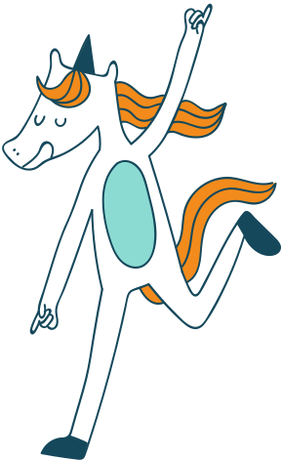




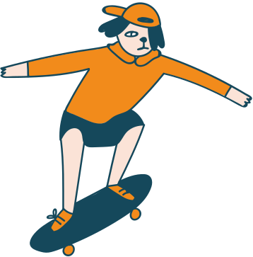





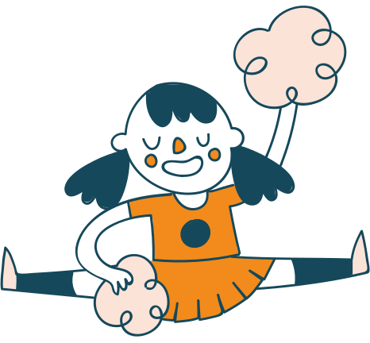


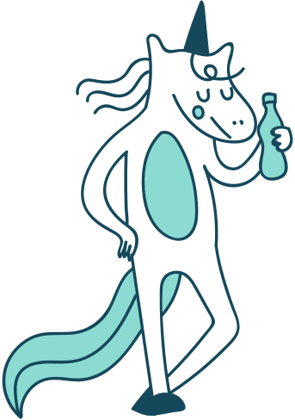
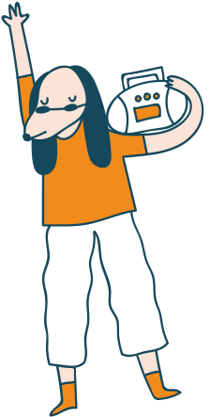
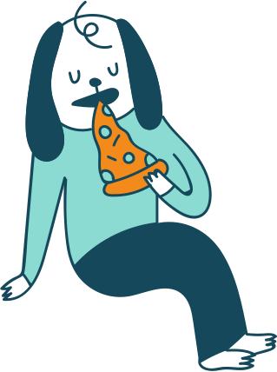

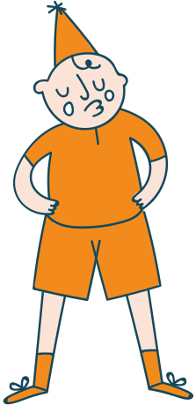


CỦNG CỐ, DẶN DÒ

Slide 15
HẸN GẶP LẠI CÁC EM
TRONG BÀI HỌC SAU!

